Slide 1
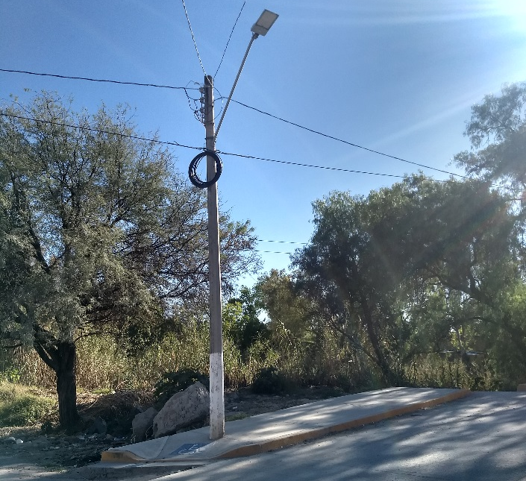
ALUMBRADO PÚBLICO EN LA CALLE CAMINO REAL, (ENTRE CALLE DEL BARRIO Y CALLE MADRIZ) EN LA COLONIA PREDIO RÍO SANTIAGO
PRESUPUESTO DE LA OBRA con IVA : $90,000.00
DESCRIPCION DE LOS TRABAJOS
SUMINISTRO Y COLOCACIÓN DE 11 LAMPARAS MODELO CITY PLUS-U100G5B1V DE 100WATTS.
REUBICACIÓN DE 4 LAMPARAS EXISTENTES EN POSTE DE 12MTS DE ALTURA.
SUMINISTRO Y COLOCACIÓN DE BRAZO DE 1.80MTS DE FIERRO GALVANIZADO A UNA ALTURA DE HASTA 10MTS .
SAN FRANCISCO DEL RINCÓN, GTO.

